Slide 1

Proyecto de fin de grado
DAM Curso 2021-2022
I.E.S. Santiago Hernández
Santiago Jiménez Escorsa

Slide 2
Descripción de la aplicación
Permite al usuario ejecutar varios juegos distintos, así como guardar su mejor puntuación en cada uno de ellos. Además, se puede cambiar de usuario a la hora de jugar cualquier partida, por lo que se pueden ver no sólo las puntuaciones más altas del propio jugador, si no también las del resto de usuarios de la aplicación.
Funcionalidades principales de la aplicación:
Jugar a diversos juegos en una misma aplicación.
Guardar la puntuación más alta de cada usuario en cada juego.
Comparar la puntuación más alta de entre todos los usuarios.

Slide 3
Información técnica
Desarrollo
Requisitos
Escrita en Java
Dispositivo móvil con Android versión 10 o superior (API 29)
Base de datos Room
Creada enteramente en Android Studio

Slide 4
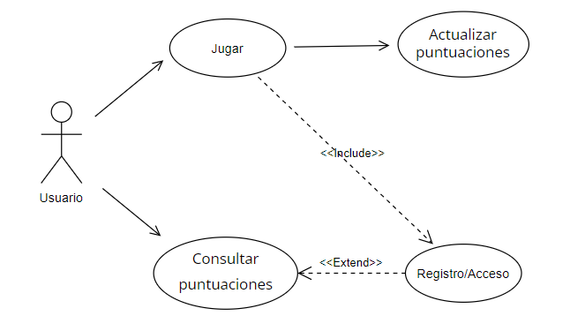
Casos de uso

Slide 5
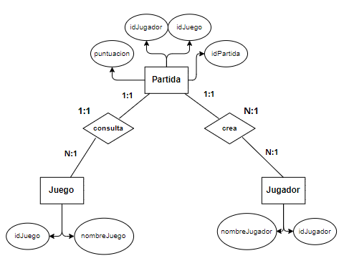
Diagrama entidad-relación

Slide 6
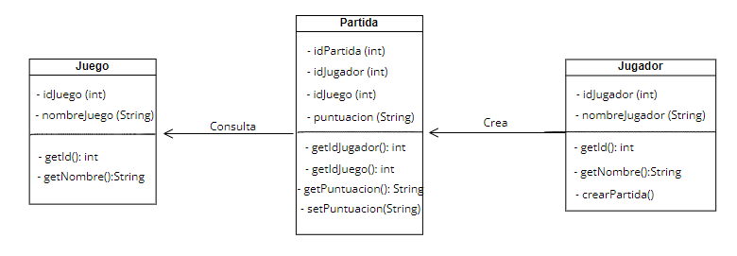
Diagrama de clases

Slide 7

Ejemplo de uso

